Slide 1




Hylistik, hylistische Mythosforschung und moderne Mythostheorien
Prof. Dr. Christian Zgoll
Collegium Mythologicum
DFG-Forschungsgruppe 2064 STRATA

Slide 2
Hylemanalyse
Rekonstruktion von (mythischen) Erzählstoff-Varianten aus medialen Konkretionen

Slide 3
Problem-Bestimmung
Texte oder Bilder o.a. „erzählen“
medial unterschiedlich
selektiv (vieles fehlt gänzlich)
sehr oft verkürzt (vieles wird nur angedeutet)
komplex (z.B. Schichten)
mit Unterbrechungen (z.B. Exkurse)
nicht chronologisch (z.B. Prolepsen, Analepsen)
poetisch, d.h. mehrdeutig, umschreibend etc. (Polysemien, Metaphern …)

Slide 4
Definition Hylemanalyse
Hylemanalyse =
Methode der Rekonstruktion der Hyleme einer bestimmten Stoffvariante in ihrer natürlichen chronologischen Abfolge aus einer vorliegenden medialen Konkretion.
(C. Zgoll 2021, 18-37)

Slide 5
Aufgaben und Herausforderungen der Hylemanalyse
Identifizieren: zu mythischen Stoffen gehörige und ggf. versteckte Hyleme identifizieren (→ Sequenzanalyse)
Präzisieren: verkürzte Hylem-Informationen vervollständigen, übertragene Ausdrücke „übersetzen“
Komprimierungsgrad bestimmen (Hyleme vs. „Hyperhyleme“)
Standardisieren: extrahierte Hyleme standardisiert darstellen
Sortieren: Hyleme in die richtige stoffchronologische Reihenfolge bringen
Komplettieren: eindeutig implizierte, aber nicht explizit ausgedrückte Hyleme ergänzen
➔ Gewinnbringender Einsatz des „Tools“ der Hylemanalyse setzt kulturspezifische Expertise voraus (Wissen von Kultur, Sprache, Archäologie, Geschichte …).

Slide 6
Ad „Präzisieren“
Beispiele
Präzisierung von verkürzt oder abstrakt Formuliertem:
„Gründung von Theben“
→ Hylem: NN gründet Theben.
→ wenn aus Kontext klar: Kadmos gründet Theben.
„Übersetzung“ von übertragenen (poetischen) Wendungen:
„Achilleus biss ins Gras.“
→ Hylem: Achilleus stirbt.
➔ Gerade wenn ein Text sehr „poetisch“ formuliert, ist die Hylemanalyse wichtig zur Aufschüsselung des Text-Verständnisses!

Slide 7
Ad „Komplettieren“
Jegliche Art der Repräsentation von Geschehnissen (oder Zuständen) in Form einer Narration ist unvollständig.
s. Iser 1994; Martínez/ Scheffel 2012, 165; C. Zgoll 2021, 29-35
➔ „Unvollständiges Erzählen“ ist nicht nur der Regelfall, sondern unvermeidbar und daher immer der Fall!
  Erst recht bei antiken Texten; vgl. dagegen bspw. James Joyce, Ulysses: ein Roman für einen Tag – und selbst hier unvollständig!
➔ Man muss einen Erzählstoff zu weiten Teilen immer rekonstruieren.
➔ Wie Grammatikanalyse für präzises Text-Übersetzen ist Hylemanalyse für präzise Stoffrekonstruktion notwendig, legt oft nur unbewusst und unreflektiert Ergänztes offen und hilft, z.B. Anachronismen zu vermeiden.
➔ Antike Menschen und Antike-Experten haben beim Ergänzen viel Wissen voraus – stehen aber auch in der Gefahr, bei Innovativem aufgrund des Vorwissens vorschnelle Schlüsse zu ziehen und damit Erschließungsfehler zu begehen.

Slide 8
Ad „Komplettieren“
Beispiele
Noch-nicht- und Nicht-mehr-Aussagen implizieren, daß etwas später da sein wird bzw. vorher war:
„Als es noch keine Menschen gab …“ → Hylem: Menschen existieren noch nicht.
→ implizites Hylem für weiteren Erzählstoff-Verlauf: [Menschen existieren.]
„König Erechtheus verlässt Athen (= ist nicht mehr in Athen).“
→ implizites Hylem, das vorangeht: [König Erechtheus ist in Athen.]
Logisch zu ergänzende Hyleme:
„Hans stellte den Eimer mit grüner Farbe und einen Pinsel vor sich hin. Zwei Stunden später war die weiße Wand grün gestrichen.“
→ implizites, logisch zu erschließendes Hylem: [Hans streicht die Wand grün an.]
„Herakles befreit den gefangenen Theseus.“
→ implizites Hylem, das vorangeht: [NN nimmt Theseus gefangen.]

Slide 9
Ad „Komplettieren“
Beispiele
„Doppel-Gesichtigkeit“ von Aussagen:
„Chryse ist die Tochter von Pallas.“
→ impliziert zugleich: [Pallas ist der Vater von Chryse.]
„Herakles führt Theseus aus der Unterwelt herauf.“
→ impliziert zugleich: [Herakles führt Theseus auf die Oberwelt.]
→ generell bei Verben der Fortbewegung: Entfernung von Ausgangspunkt A impliziert immer zugleich Annäherung an Zielpunkt B – und umgekehrt

Slide 10
Gewinne der Hylemanalyse
Rekonstruktion von Mythen(varianten) aus verschiedenen medialen Konkretionen
Präzisierung des Verständnisses vom Erzählstoff und seinem Verlauf (analog zu Grammatik- und Lexemanalysen als philologische Methode)
  gerade bei hochliterarischen Texten oder bei „Übersetzung“ von „Bildersprachen“ wichtig
Erkennen von Auffälligkeiten, Lücken oder Widersprüchen im Stoffverlauf: oft führt gerade Hylemanalyse zu entscheidenden Fragen für Interpretation
Impulse für Rekonstruktion medialer Mängel (z. B. Textlücken): Ergänzungen, Konjekturen, neue Lesungen (z. B. von Keilschriftzeichen) …
Basis für (intra- und transmediale sowie intra- und transkulturelle) Vergleiche (durch Standardisierung!)
→ Hylemanalyse = hochdifferenzierte, zeitintensive und herausfordernde Methode; qualitativ hochwertige Ergebnisse oft erst nach mehrfacher Überarbeitung!
Notes:
u.a. auch Aktivierung des analytischen Potenzials des „second reader“

Slide 11
Aufgaben und Gewinne der Hylemanalyse
➔ Die Hylemanalyse
fängt mit der Basis-Philologie an
und macht da weiter, wo die rein philologische und literaturwissenschaftliche Texterschließung aufhört.
➔ Die Hylemanalyse untersucht
nicht, was im Text (Bild …) steht,
sondern was im Text (Bild …) steckt.

Slide 12
Aufgaben und Gewinne der Hylemanalyse
➔ Die Hylemanalyse
ist keine Text-Paraphrase oder Bild-Beschreibung,
sondern eine bzw. die semantische Analyse für Rekonstruktion und Verständnis der verarbeiteten Erzählstoff-Variante.
  Übersetzen/ Paraphrasieren von Texten, Beschreiben/ Analysieren von Bildern ≠ Verstehen!
➔ Die Hylemanalyse
ist nicht Selbstzweck, sondern (notwendige) Vorbereitung für die Interpretation.
  Gefahr, zuviel von der Interpretationsebene bereits in die Hylemanalyse hineinzutragen

Slide 13
Komplexität der Hylemanalyse
Hylemanalyse = Analyse der Semantik eines Texts oder Bilds
  sehr komplex
  mehrere Überarbeitungen und Nachjustierungen nötig (der Regelfall, nicht die Ausnahme!)
cf. Übersetzung eines schwierigen Texts → erst Grobübersetzung, die ggf. mehrmals überarbeitet werden muss
➔ Ziele hylistischer Mythosforschung:
  hylistische Mytheneditionen (cf. philologische Texteditionen)
  mit hylistischem Kommentar (cf. philologischen Textkommentar)

Slide 14
Hylemanalyse am Beispiel des Mythos Dardanos heiratet Chryse
Mediale Konkretion: Text

Slide 15
Extraktion der Hyleme
Satz:
„Als Chryse,
die Tochter von Pallas,
mit Dardanos vermählt wurde,
brachte sie als Mitgift Gaben der Aigis-Halterin Athene,
nämlich die Palladia der Großen Götter.“
(vgl. Dion. Hal. ant. 1,68,3)
Hyleme in textlicher Reihenfolge:
Chryse ist die Tochter von Pallas
NN verheiratet Chryse mit Dardanos
Chryse bringt als Mitgift die Palladia der „Großen Götter“ mit zur Hochzeit
Athene gibt Chryse die Palladia der „Großen Götter“
Athene hält die Aigis

Slide 16
Sortierung der Hyleme
Satz:
„Als Chryse,
die Tochter von Pallas,
mit Dardanos vermählt wurde,
brachte sie als Mitgift Gaben der Aigis-Halterin Athene,
nämlich die Palladia der Großen Götter.“
(vgl. Dion. Hal. ant. 1,68,3)
Hyleme in textlicher Reihenfolge:
Chryse ist die Tochter von Pallas
NN verheiratet Chryse mit Dardanos
Chryse bringt als Mitgift die Palladia der „Großen Götter“ mit zur Hochzeit
Athene gibt Chryse Palladia der „Großen Götter“
Athene hält die Aigis
Hyleme in chronologischer Reihenfolge:
Athene hält die Aigis
Chryse ist die Tochter von Pallas
Athene gibt Chryse die Palladia der „Großen Götter“
Chryse bringt als Mitgift die Palladia der „Großen Götter“ mit zur Hochzeit
NN verheiratet Chryse mit Dardanos

Slide 17
Komplettierung der Hyleme
Satz:
„Als Chryse,
die Tochter von Pallas,
mit Dardanos vermählt wurde,
brachte sie als Mitgift Gaben der Aigis-Halterin Athene,
nämlich die Palladia der Großen Götter.“
(vgl. Dion. Hal. ant. 1,68,3)
Komplettierung der Hyleme:
[Athene bekommt die Aigis]
Athene hält die Aigis
Es gibt eine Gruppe „Große Götter“
Die „Großen Götter“ besitzen Palladia
[Athene bekommt die Palladia der „Großen Götter“]
[Athene besitzt Palladia]
[Pallas zeugt eine Tochter namens Chryse]
Chryse ist die Tochter von Pallas
Athene gibt Chryse die Palladia der „Großen Götter“
[Chryse besitzt Palladia]
Chryse bringt als Mitgift die Palladia der „Großen Götter“ mit zur Hochzeit
[Pallas] verheiratet Chryse mit Dardanos
[Chryse ist die Frau des Dardanos]
[Dardanos besitzt die Palladia der „Großen Götter“]
Notes:
&&& hier fehlt noch die Motivation, warum Athene Chryse beschenkt, also:
Athene und Chryse sind aufgrund von X miteinander verbunden.
Möglichkeit: Athene ist „Chefin“ der „Großen Götter“ (so dass es nicht zu einem Besitzwechsel kommen mußte; aber hier durch weiteres kulturinternes Background-Wissen praktisch ausgeschlossen bzw. sehr unwahrscheinlich)
Letztes erschlossenes Hylem: Palladia der „Großen Götter“ kommen damit in Besitz des troianischen Königshauses! Wohl eigentlicher Zielpunkt!

Slide 18
Unterschied Hylemanalyse – Text-Paraphrase
Beispiel in Textform:
„Als Chryse,
die Tochter von Pallas,
mit Dardanos vermählt wurde,
brachte sie als Mitgift Gaben der Aigis-Halterin Athene,
nämlich die Palladia der Großen Götter.“
(vgl. Dion. Hal. ant. 1,68,3)
Stoff-Rekonstruktion in Form von Hylemen:
[Athene bekommt die Aigis]
Athene hält die Aigis
Es gibt eine Gruppe „Große Götter“
Die „Großen Götter“ besitzen Palladia
[Athene bekommt die Palladia der „Großen Götter“]
[Athene besitzt Palladia]
[Pallas zeugt eine Tochter namens Chryse]
Chryse ist die Tochter von Pallas
Athene gibt Chryse die Palladia der „Großen Götter“
[Chryse besitzt Palladia]
Chryse bringt als Mitgift die Palladia der „Großen Götter“ mit zur Hochzeit
[Pallas] verheiratet Chryse mit Dardanos
[Chryse ist die Frau des Dardanos]
[Dardanos besitzt die Palladia der „Großen Götter“]
Notes:
&&& hier fehlt noch die Motivation, warum Athene Chryse beschenkt, also:
Athene und Chryse sind aufgrund von X miteinander verbunden.

Slide 19
Hylemanalyse von Bildern

Slide 20
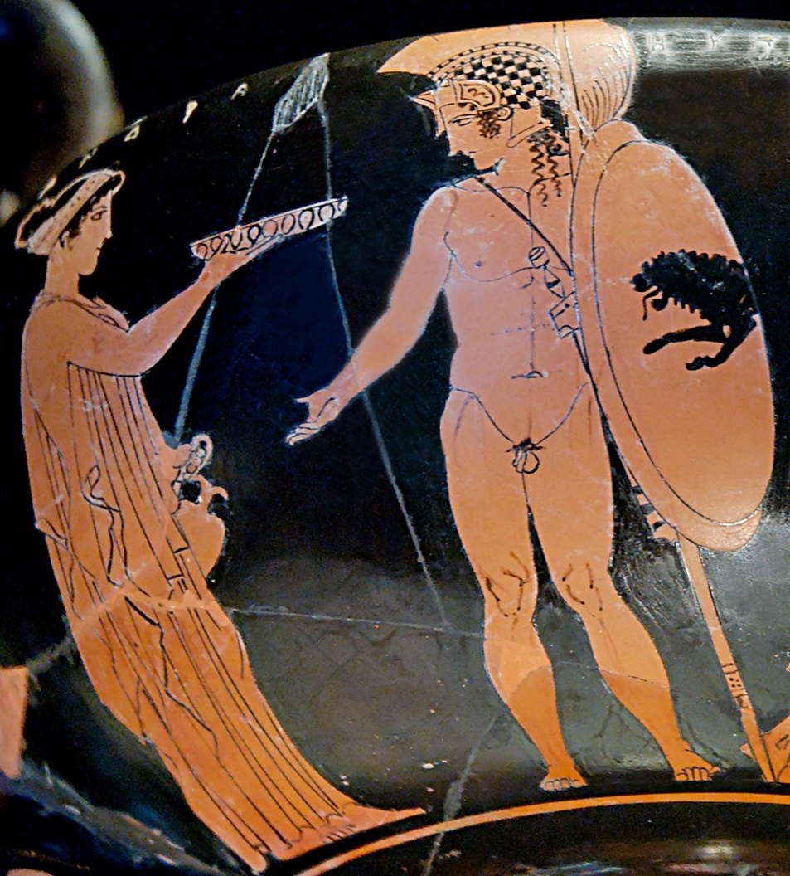
Probleme im Überblick
➔ potenzielle Unbestimmtheit einzelner Bildelemente
Schale? Schale wozu?
Mit Inhalt oder ohne?
Mit welchem Inhalt?
Notes:
Beschreibung Wikipedia:
Kassandra und Hektor auf einem Kantharos des Eretria-Malers, um 425/20 v. Chr.
Cassandra (on the left) offering a libation while her brother Hector (on the right) prepares to go to battle. Attic red-figure kantharos by the Eretria Painter, ca. 425–420 BC. From Gravina in Puglia, Botromagno. Stored in the Pomarici Santomasi Foundation in Gravina in Puglia.
https://upload.wikimedia.org/wikipedia/commons/b/bd/Hector_Cassandra_Pomarici_Santomasi.jpg
Jastrow, Public domain, via Wikimedia Commons

Slide 21
Probleme im Überblick
➔ mehrere verschiedene sprachliche Realisationsmöglichkeiten bei der Formulierung von bildlich dargestellten Hylemen (mehr als bei Texten)
Mann sieht/schaut/blickt in Richtung Frau
Mann hält Hand auf/ streckt Hand hin/ hat Hand nach oben offen

Slide 22
Probleme im Überblick
➔ Selektivität bei der Darstellung komplexer stofflicher Zusammenhänge in bildlicher Form, selbst bei Bilder-Serien (Lösungsmöglichkeit: implizite Hyleme)
Winzige Momentaufnahme aus einem Handlungszusammenhang:
Was geht dem Dargestellten voraus?
Was folgt dem Dargestellten?
Notes:
Bilder-Serien; nächste Stufe: Bilder-Serien mit Beitexten (vgl. Comics).

Slide 23
Probleme im Überblick
Darstellbarkeit und Darstellungstechniken von abstrakten oder inneren Vorgängen in bildlicher Form
Was geht in den Protagonisten vor?
traurig?
freudig?
höflich-neutral?
innere Motivationen bzw. Handlungsabsichten?
Allegorie? Friede vs. Krieg?

Slide 24
Probleme im Überblick
Kluft zwischen dem, was bildlich dargestellt ist, und dem, was an stofflichen Handlungseinheiten (Hylemen) durch das Dargestellte inhaltlich ausgedrückt bzw. erzählt sein soll
Oft wird bei Abbildungen von Erzählstoffen das narrative Potenzial dieser Bilder unterschätzt!
Freundliche Willkommenszene nach langer Abwesenheit (Reise, Krieg, … und wenn ja: welche Reise, welcher Krieg)?
Trauriges Abschied-Nehmen von einem, der in den Krieg zieht oder auf eine Reise geht (wozu?)?
Heimtückisches Vergiften?
…

Slide 25
Probleme im Überblick
→ Angesichts der Probleme und Spielräume ist eine Hylemanalyse besonders wichtig!
als Rekonstruktion des hinter dem Dargestellten steckenden, größeren Handlungszusammenhangs
als nachvollziehbare und damit transparente Offenlegung der jeweils vorgenommen Stoffrekonstruktion

Slide 26
Bildbeschreibungen
LIMC Bd. VII/1, 960, s.v. Kassandra I Nr. 31
Beschreibung:
„i capelli trattenuti da una benda, regge un’oinochoe e protende una phiale verso il fratello“
(„die Haare mit einem Band zusammengehalten, hält sie eine Oinochoe und streckt ihrem Bruder eine Phiale entgegen“)
https://upload.wikimedia.org/wikipedia/commons/b/bd/Hector_Cassandra_Pomarici_Santomasi.jpg
Jastrow, Public domain, via Wikimedia Commons
Notes:
Hektor auch oben rechts (hier nicht sichtbar) namentlich beschriftet

Slide 27
Bildbeschreibungen
LIMC Bd. I/1, 513, s.v. Alexandros Nr. 69b
Beschreibung:
„Hektor und Alexandros beim Aufbruch zum Kampf? [Alexandros (Paris), in Chiton und Panzer, hält seinen Helm in den Händen, wohl im Begriff, ihn aufzusetzen. Rechts von ihm Apollon (mit Lorbeerkranz und -zweigen), vielleicht unsichtbar für den ihm zwar zugewandten, aber auf seinen Helm blickenden Alexandros. Links von Alexandros, der ihm den Rücken zuwendet,] Hektor, dem Kassandra die Abschiedsspende ausgießt. Auf der Gegenseite der Schale Hekabe, Theano, Priamos, Antenor und Agenor, alle mit Namensbeischriften.“

Slide 28
Bildbeschreibungen
LIMC Bd. IV/1, 486, s.v. Hektor Nr. 28
Beschreibung:
„En A, à gauche Cassandre tend une coupe vers Hektor debout devant elle (nu, imberbe, casqué; épisème: lion). Lue par rapport à B qui pourrait représenter la « Revendication d’Hélène », la scène de A évoquerait, par anticipation, le départ et même la mort d’Hektor, prédits par Cassandre. Inscriptions pour tous les personnages.“
(„Auf der Vorderseite reicht Kassandra links einen Becher dem vor ihr stehenden Hektor (nackt, bartlos, behelmt; Erkennungszeichen: Löwe). In Bezug auf die Rückseite, welche die "Rückforderung der Helena" darstellen könnte, könnte die Szene auf der Vorderseite vorwegnehmend den von Kassandra vorhergesagten Aufbruch und sogar den Tod Hektors evozieren. Inschriften für alle Figuren.“)
Notes:
Literatur zur Interpretation der Rückseite s. LIMC II/1, 291 s.v. Apollon Nr. 874 (Lo Porto 1974).

Slide 29
Bildbeschreibungen
Beschreibung Wikipedia:
Kassandra und Hektor auf einem Kantharos des Eretria-Malers, um 425/20 v. Chr.
Cassandra (on the left) offering a libation while her brother Hector (on the right) prepares to go to battle. Attic red-figure kantharos by the Eretria Painter, ca. 425–420 BC. From Gravina in Puglia, Botromagno. Stored in the Pomarici Santomasi Foundation in Gravina in Puglia.

Slide 30
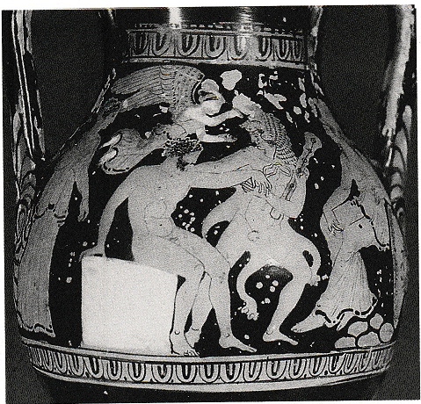
Bild-Hylemanalyse
Attische, rotfigurige Vase, ca. 360/350 v. Chr.
Notes:
Quelle: LIMC Bd. VII/2, s. v. Peirithoos Nr. 71

Slide 31
Hylemanalyse einer bildlichen Darstellung
Hylemanalyse Haupt- und Nachgeschichte:
NN1 sitzt auf einem weißen (Fels-?)Block am Ort 1.
[NN1 kann aus eigener Kraft nicht von dem Block weg.]
[Herakles plant, zu Ort 1 zu gehen.] ODER
[NN3 schickt Herakles zu Ort 1.]
[Herakles geht zu Ort 1.]
[Herakles trifft auf NN1.]
[Herakles plant, NN1 zu befreien.]
Athene (rechts) steht Herakles bei seinem Vorhaben bei.
NN4 (weibl., links) lässt Herakles’ Vorhaben zu.?
[Herakles befreit NN1:]
Herakles zieht NN1 an Schulter und Arm.
Nike krönt das Vorhaben des Herakles mit Erfolg.
[Herakles zieht NN1 von dem Block weg.]
[Herakles führt NN1 von Ort 1 weg zu Ort 2.]
Attische, rotfigurige Vase, ca. 360/350 v. Chr.
Quelle: LIMC Bd. VII/2, s. v. Peirithoos Nr. 71

Slide 32
Hylemanalyse einer bildlichen Darstellung
Hylemanalyse Vorgeschichte:
[NN1 plant, wegen X zum Ort 1 zu gehen.]
[NN1 geht zu Ort 1 mit einem weißen (Fels-?)Block.]
[NN1 setzt sich auf einen weißen (Fels-?)Block.] ODER
[NN2 lässt NN1 sich auf einen weißen (Fels-?)Block setzen.]
[NN1 verwächst mit/ klebt fest auf/ wird durch unsichtbare Fesseln gehalten/ … auf dem weißen (Fels-?) Block, auf dem er sitzt.]
NN1 sitzt auf einem weißen (Fels-?)Block am Ort 1 fest.
…
Attische, rotfigurige Vase, ca. 360/350 v. Chr.
Quelle: LIMC Bd. VII/2, s. v. Peirithoos Nr. 71

Slide 33
Hylemanalyse einer bildlichen Darstellung
Hylemanalyse:
[NN1 plant, wegen X zum Ort 1 zu gehen.]
[NN1 geht zu Ort 1 mit einem weißen (Fels-?)Block.]
[NN1 setzt sich auf einen weißen (Fels-?)Block.] ODER
[NN2 lässt NN1 sich auf einen weißen (Fels-?)Block setzen.]
[NN1 verwächst mit/ klebt fest auf/ wird durch unsichtbare Fesseln gehalten/ … auf dem weißen (Fels-?) Block, auf dem er sitzt.]
NN1 sitzt auf einem weißen (Fels-?)Block am Ort 1 fest.
[NN1 kann aus eigener Kraft nicht von dem Block weg.]
[Herakles plant, zu Ort 1 zu gehen.] ODER [NN3 schickt Her. zu Ort 1.]
[Herakles geht zu Ort 1.]
[Herakles trifft auf NN1.]
[Herakles plant, NN1 zu befreien.]
Athene (rechts) steht Herakles bei seinem Vorhaben bei.
NN4 (links; = NN2?) lässt Herakles’ Vorhaben zu.?
[Herakles befreit NN1:]
Herakles zieht NN1 an Schulter und Arm.
Nike krönt das Vorhaben des Herakles mit Erfolg.
[Herakles zieht NN1 von dem Block weg.]
[Herakles führt NN1 von Ort 1 weg zu Ort 2.]
Attische, rotfigurige Vase, ca. 360/350 v. Chr.
Quelle: LIMC Bd. VII/2, s. v. Peirithoos Nr. 71
Notes:
NN2 = wahrscheinlich NN4 = wahrscheinlich Persephone

Slide 34
Aussortiert/ Alt

Slide 35
Probleme im Überblick
potenzielle Unbestimmtheit einzelner Bildelemente
mehrere verschiedene sprachliche Realisationsmöglichkeiten bei der Formulierung von bildlich dargestellten Hylemen (mehr als bei Texten)
Selektivität bei der Darstellung komplexer stofflicher Zusammenhänge in bildlicher Form, selbst bei Bilder-Serien (Lösungsmöglichkeit: implizite Hyleme)
Darstellbarkeit und Darstellungstechniken von abstrakten oder inneren Vorgängen in bildlicher Form
Kluft zwischen dem, was bildlich dargestellt ist, und dem, was an stofflichen Handlungseinheiten (Hylemen) durch das Dargestellte inhaltlich ausgedrückt bzw. erzählt sein soll
  Oft wird bei Abbildungen von Erzählstoffen das narrative Potenzial dieser Bilder unterschätzt!
…
→ Angesichts der Probleme und Spielräume ist eine Hylemanalyse als Offenlegung der jeweils vorgenommen Stoffrekonstruktion besonders wichtig!
Notes:
Bilder-Serien; nächste Stufe: Bilder-Serien mit Beitexten (vgl. Comics).

